Slide 1



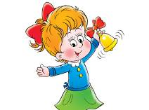
Презентация
к уроку русского языка
2 класс
программа «Школа 2100»
Томская обл.
г. Стрежевой
МБОУ СОШ № 3
учитель
начальных классов
Пастернак Е.В.

Slide 2
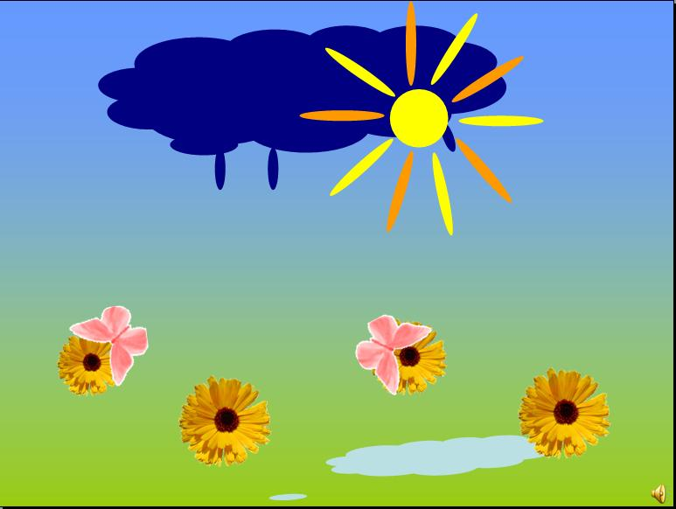
ДОБРОЕ УТРО!

Slide 3


Всё разведать,
всё узнать, лёгких тропок не искать.

Slide 4
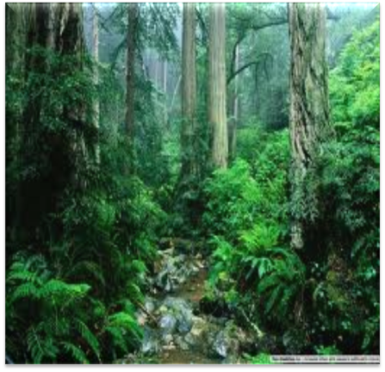
Разминка
1. Как называется густой лес, заросли?
чаща
опушка
аллея
проталинка

Slide 5
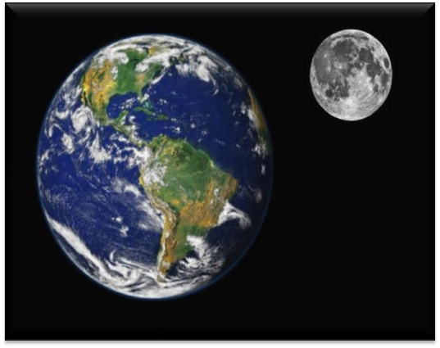
Разминка
2. Какую форму имеет планета Земля?
круг
квадрат
шар
куб

Slide 6
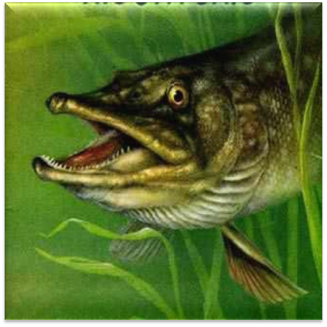
Разминка
3. В кого не превращался князь Гвидон?
В комара
В щуку
В шмеля
В муху

Slide 7
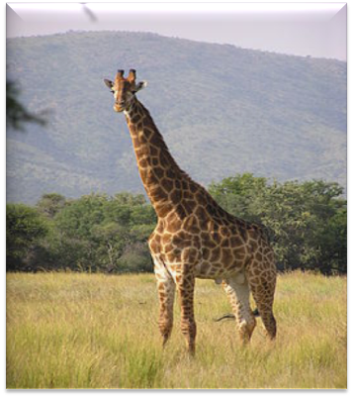
Разминка
4. Какие животные не водятся в наших лесах?
зайцы
лисы
белки
жирафы

Slide 8
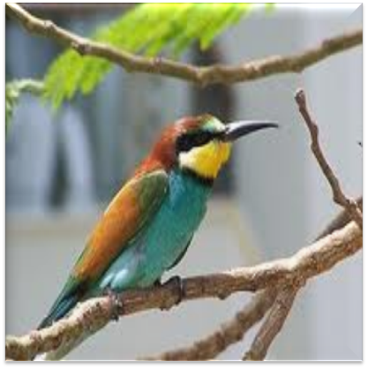
Разминка
5. Какая из этих птиц умеет летать?
пингвин
страус
щурок
курица

Slide 9


Чаща, шар, щука, жираф, щурок.
  ЩУРОК ?

Slide 10
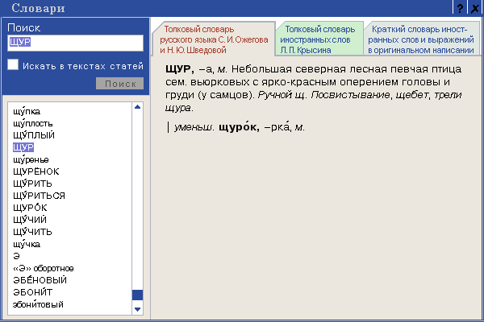
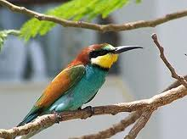

Slide 11

Чаща, шар, щука, жираф, щурок.

Slide 12

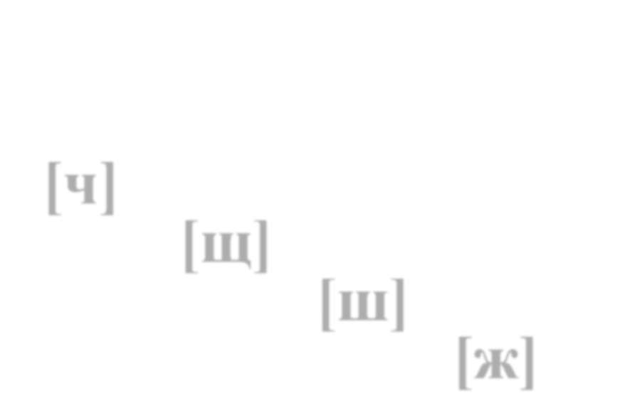
Дай характеристику звукам
[ч]
[щ]
[ш]
[ж]
ЩУКА
ЩУРОК
ШАР
ЧАЩА
ЖИРАФ

Slide 13



ТЕМА УРОКА:
Упражнение в написании слов с буквами и, у, а
после шипящих

Slide 14



Цели:
Новое
Умение писать слова с орфограммой « Гласные И,А,У после шипящих»
Внимание, память, речь, активность, орфографическую зоркость
УЗНАТЬ
ЗАКРЕПИТЬ
РАЗВИВАТЬ

Slide 15
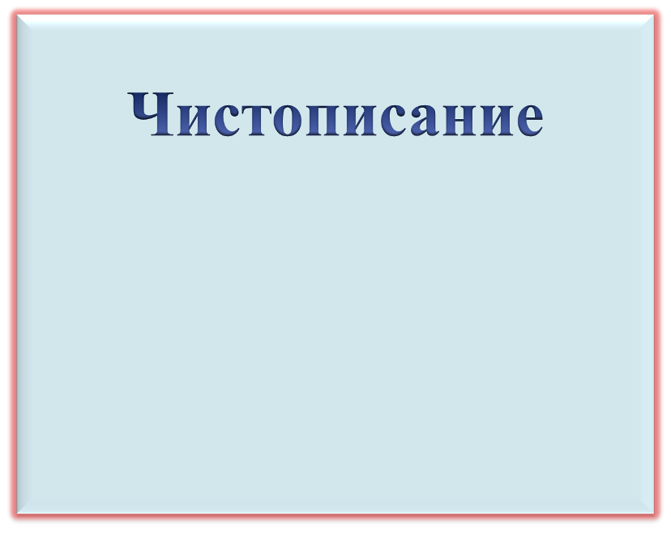
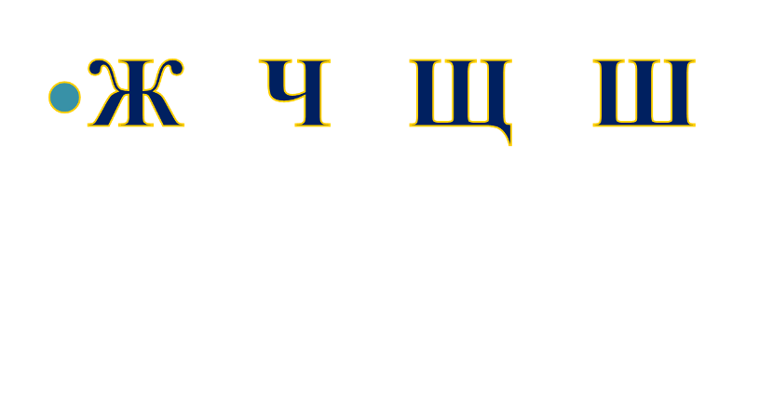

Slide 16


Работа в парах

Slide 17
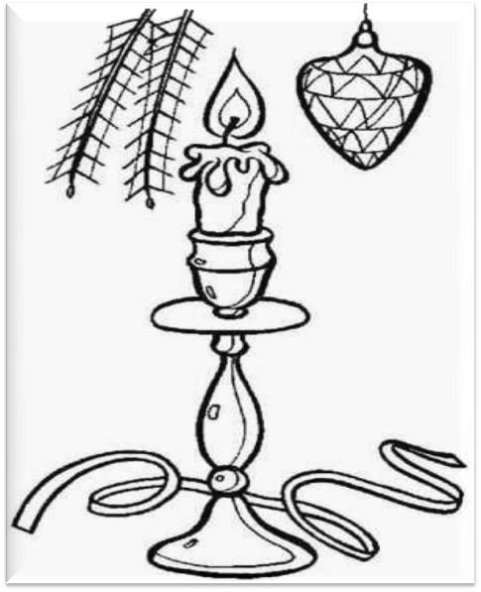
св_ч_
ш_шка
свЕчА
шИшка

Slide 18
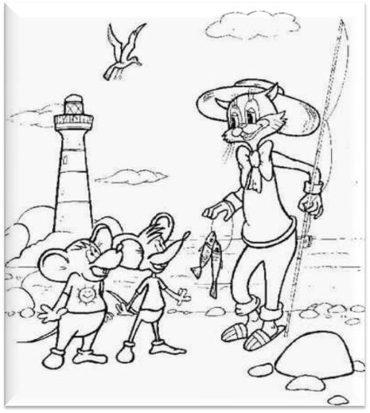
чАйка
мыш_
мышИ
ч_йка

Slide 19
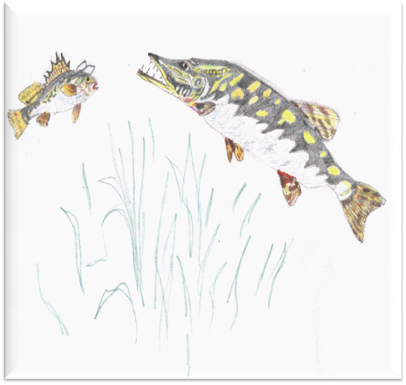
ёрш_к
щ_ка
щУка
ёршИк

Slide 20


Физминутка
ши-ши-ши- ты руками помаши!
жи-жи-жи- лево-право покажи!
ча-ча-ча- руку тянем до плеча.
ща-ща-ща- кулаками повращать!
чу-чу-чу- головой я покручу.
щу-щу-щу- руки вниз я опущу!

Slide 21


РАБОТА В ГРУППАХ

Slide 22

живот
- жизнь
Волк из лесу в деревню забежал,
Не в гости, но живот спасая.
(И.А. Крылов)
Проговорил морской рак:
Не дай мне смерти, а дай
живота!
(Русская народная сказка
«Василиса Прекрасная»)

Slide 23



Встреча, пушинка, чучело, угощать, бежит, груши, кочан, гуща, кувшин.
Решить задачу, позвонить врачу, проворные стрижи, душистые ландыши, я молчу.
Малыши ходили в рощу. Там озеро. У берега качались камыши. Над водой летали чайки и стрижи.

Slide 24

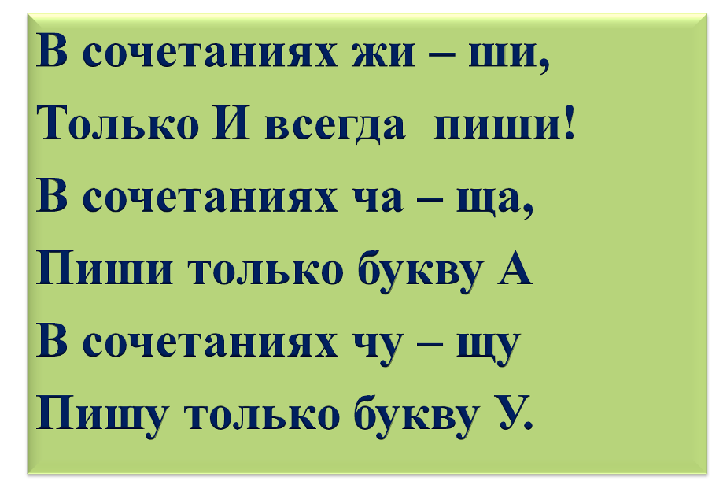


Slide 25




Slide 26


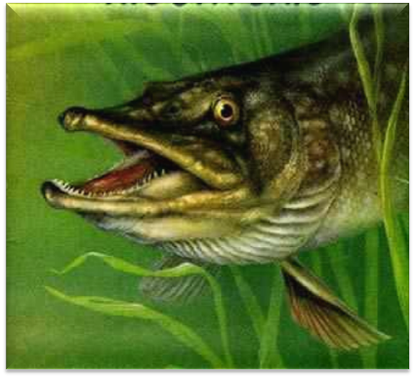
По щучьему веленью, по моему хотенью хочу, чтобы…….

Slide 27



